Slide 1

МБДОУ Пестречинский детский сад «Каенкай»
Экспериментальная и инновационная площадка по экологическому развитию на тему:
«Эколенок- дошколенок»
из опыта работы
2019 год

Slide 2
Цель:
формирование человека нового типа с новым экологическим мышлением, способного осознавать последствия своих действий по отношению к окружающей среде и умеющего жить в относительной гармонии с природой.
Задачи:
1.Развитие и коррекция эмоциональной сферы детей посредством организации непосредственного общения с живой природой и широкого использования психолого-педагогических игр-тренингов природоведческого содержания в различных видах деятельности дошкольников.
2.Формирование базисных основ экологической культуры у детей:
-овладение элементарными экологическими знаниями о природе родного края, отражающими связь живых организмов со средой их обитания;
-получение начальных представлений и практических навыков в области природопользования
(хозяйственные воздействия на природу), охраны природы;
-получение начальных представлений о человеке, как живом организме, об экологии человека (понимание отдельных проявлений зависимости здоровья детей и взрослых от условий среды, в которой они живут);
-воспитание у детей позитивно-деятельностного отношения к объектам и явлениям природы, с которыми они вступают в контакт.
3. Раскрытие и развитие творческого и духовно-нравственного потенциала каждого ребѐнка в процессе общения с природой родного края.

Slide 3


































































Диагностика экологической воспитанности детей
Наблюдения в уголке природы
Целевые прогулки на природе
Экологические досуги и праздники
Игры
Работа с моделями
Создание книг- самоделок
Методы работы
Беседы и разговоры с детьми на
экологические темы
Различные виды изобразительной деятельности на
экологическую тему
Опыты,
поисковая деятельность
Рассказы воспитателя, чтение детской художественной
литературы
Работа с календарями природы, дневниками наблюдений
Труд в уголке
природы и на участке
Просмотр фильмов
Сбор коллекций, семян, камней,
листьев
Рассматривание дидактических картинок, иллюстраций о природе

Slide 4




























Компьютерные технологии и
мультимедийные презентации
Кейс- технологии
Экологический театр, использование народной мудрости (сказок, легенд на экологическую тематику)
Конкурсы, викторины, брейн-
ринги, развлечения,
праздники, экологического характера
Игровая
деятельность экологической направленности
Акции
Активные и интерактивные формы и методы
Экологическая
тропа
Активные формы работы с
семьѐй
Кружковая работа

Slide 5


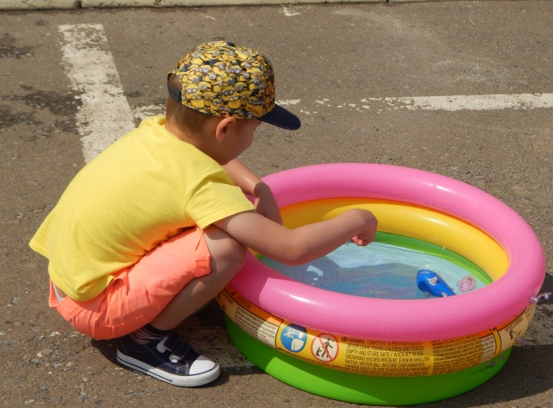
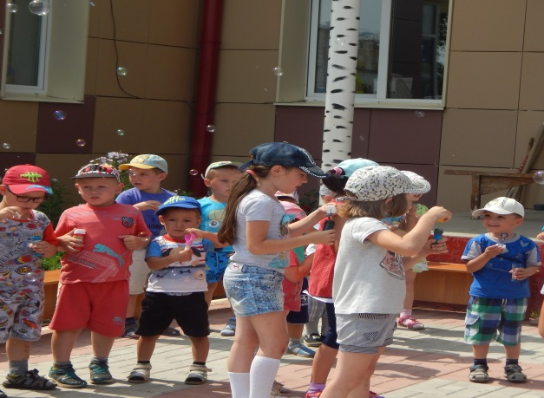
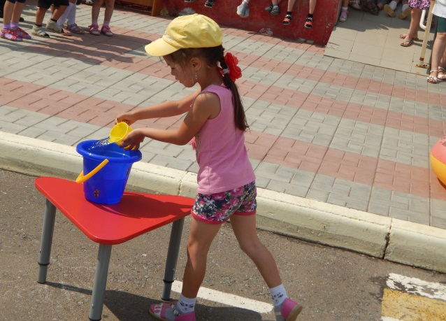
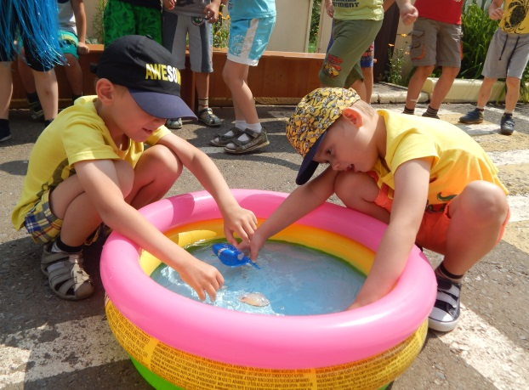
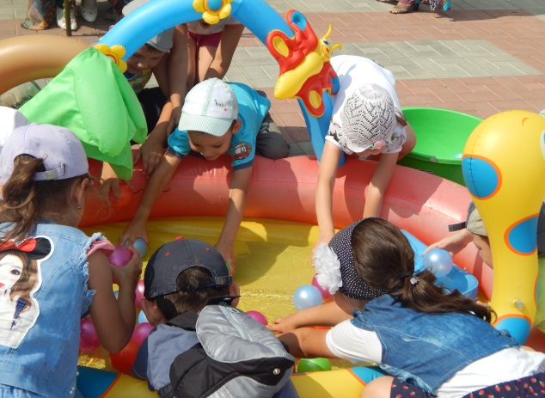
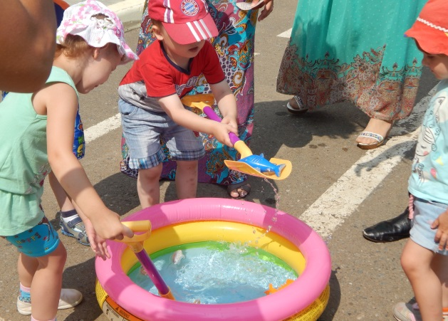

Slide 6
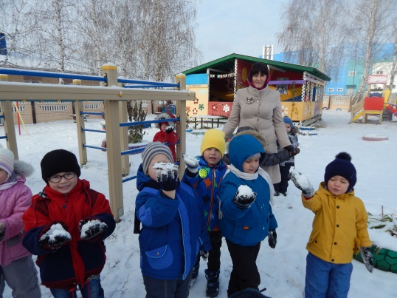
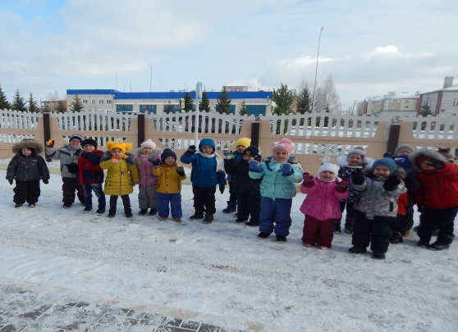
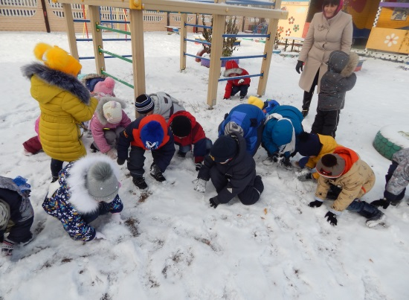
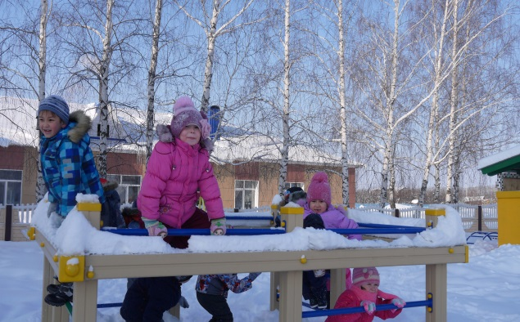
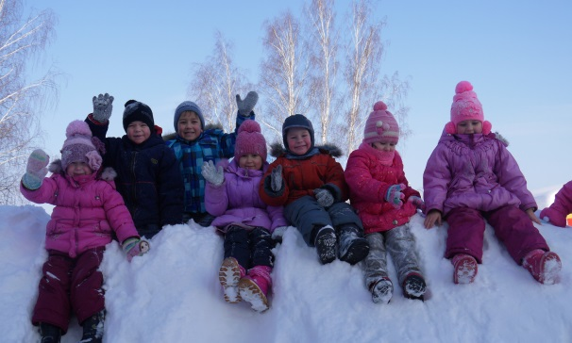
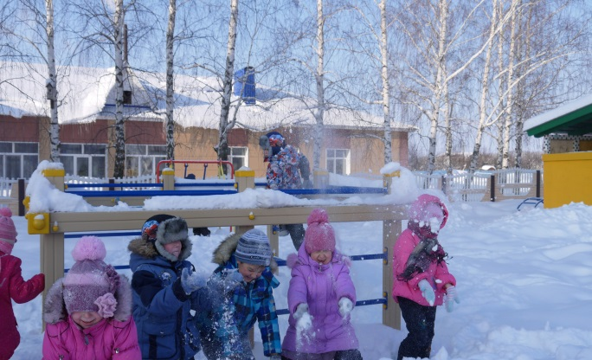

Slide 7


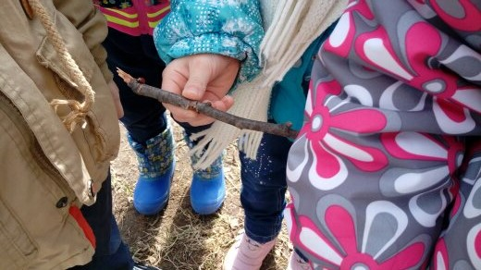
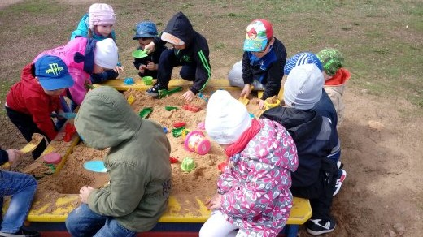

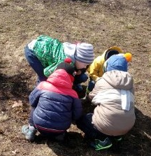
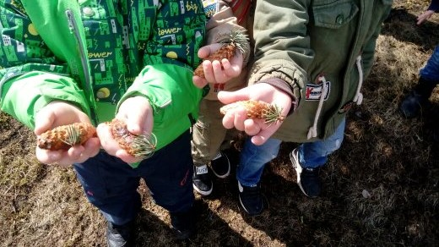
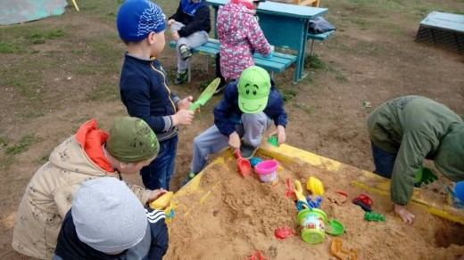
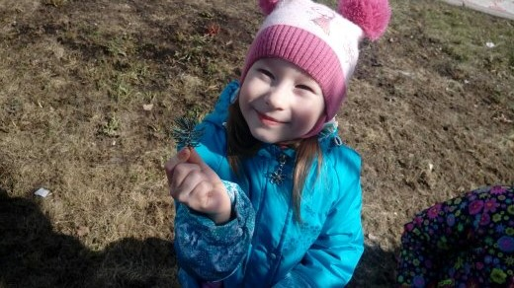
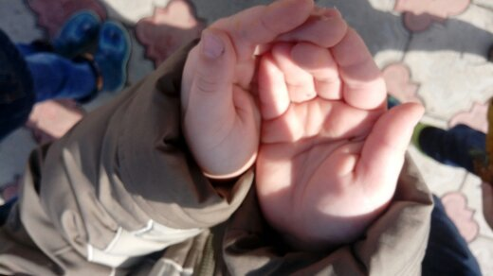
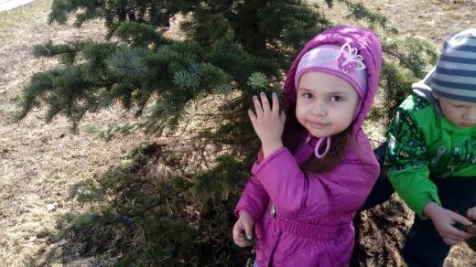
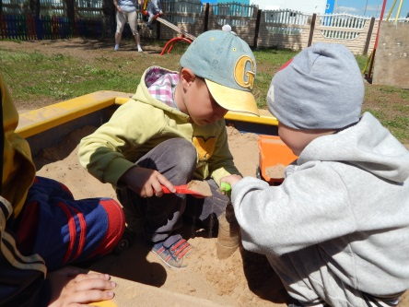
7

Slide 8
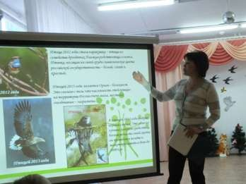
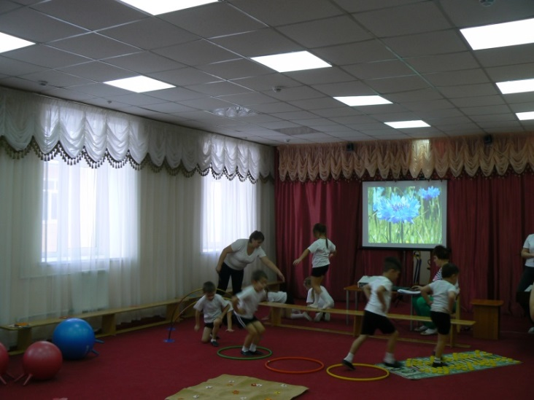

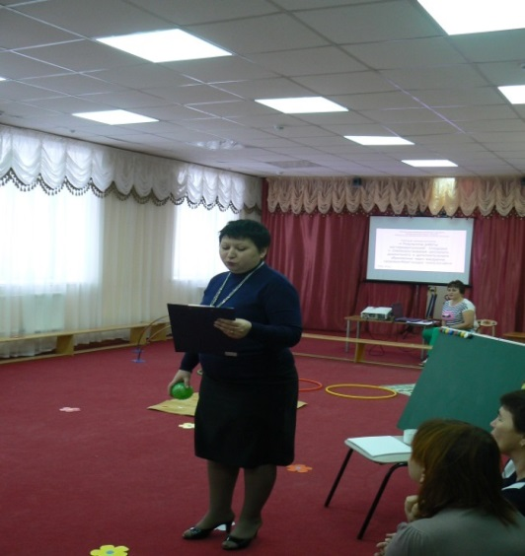
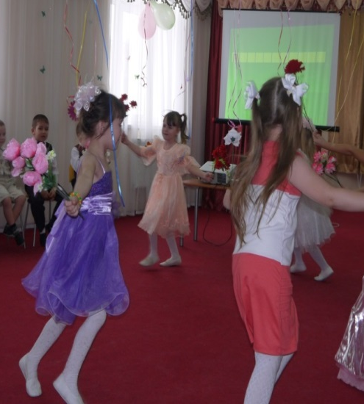
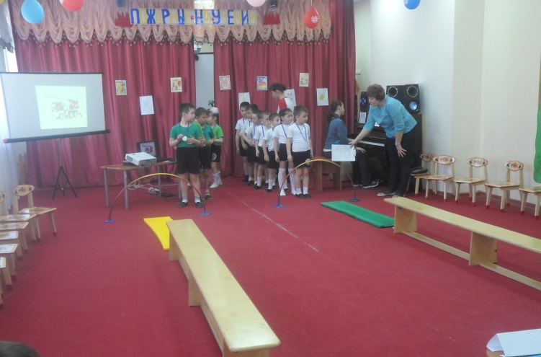

Slide 9
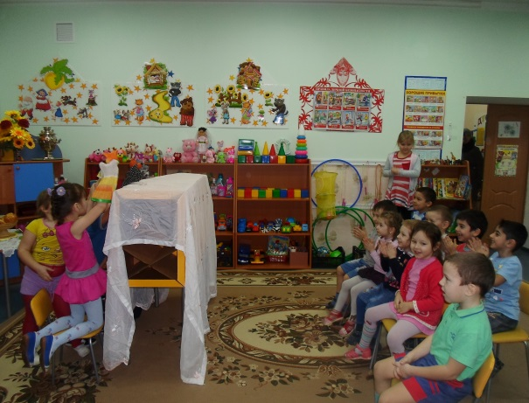
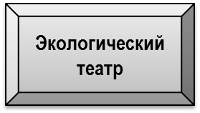
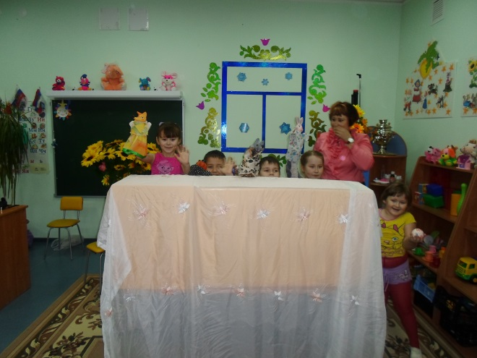

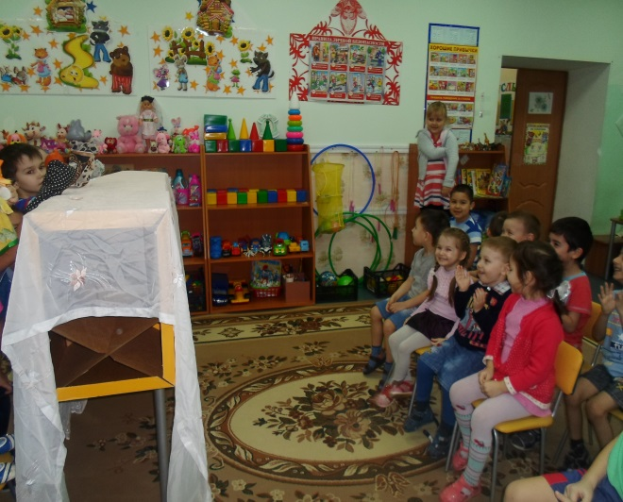
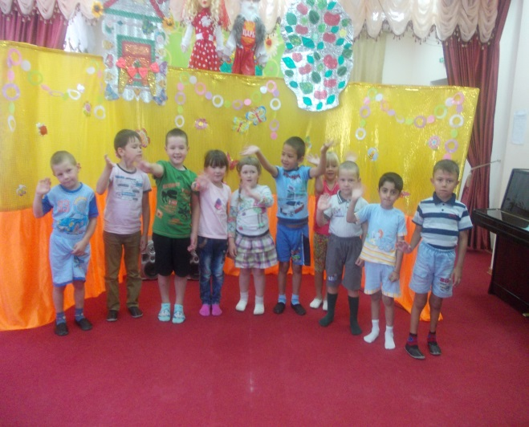
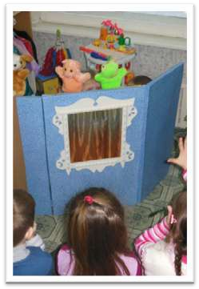
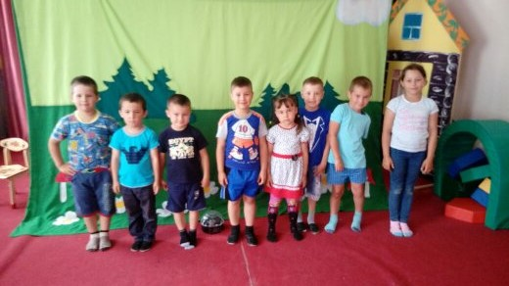
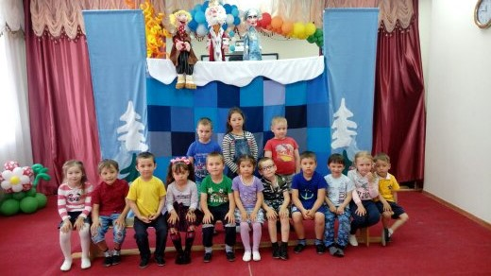

Slide 10
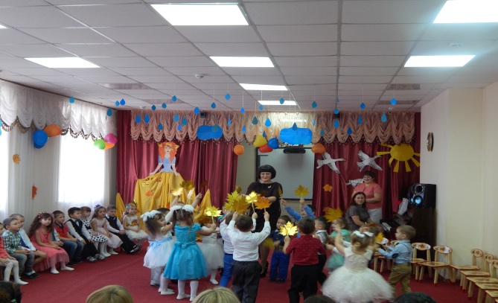
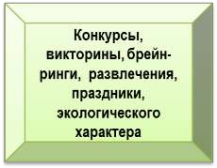
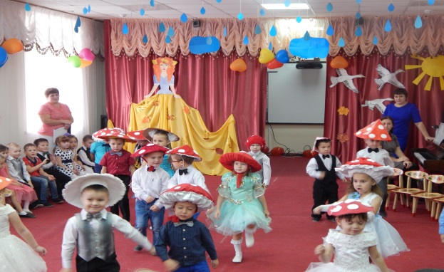
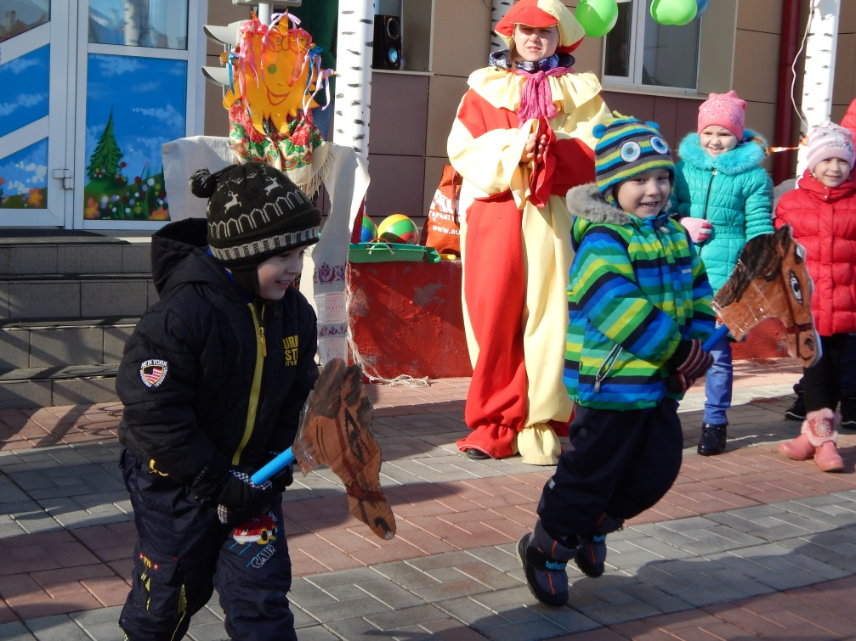
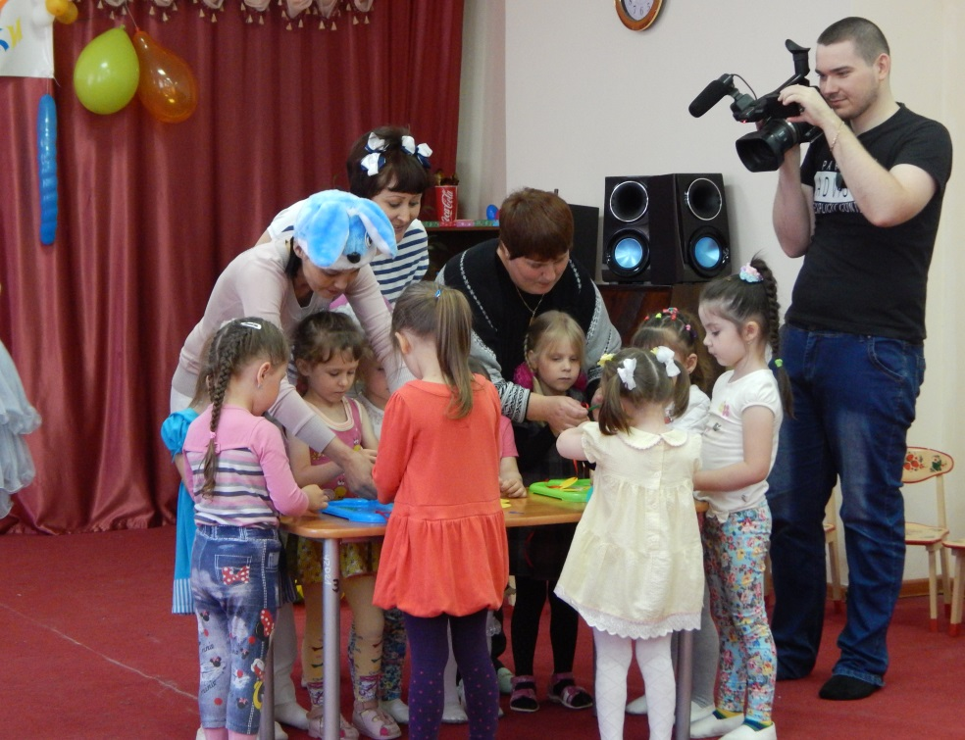

Slide 11
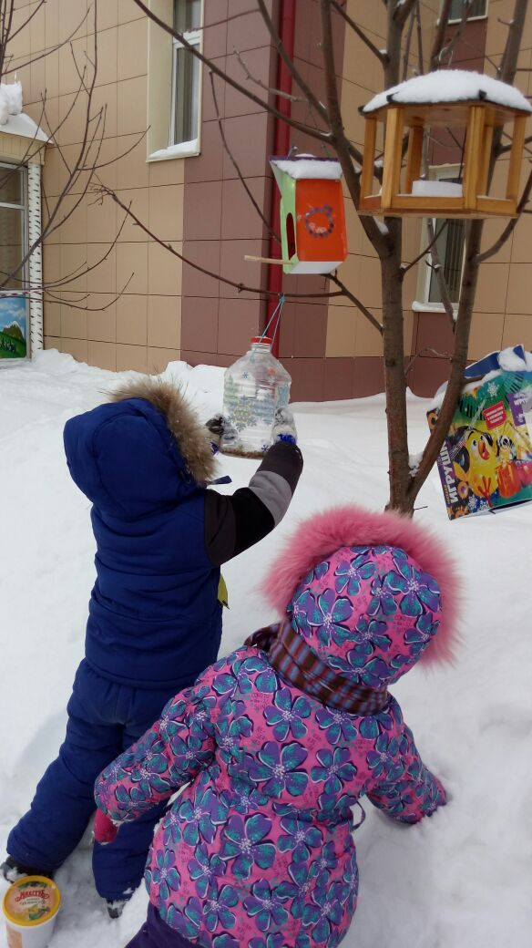
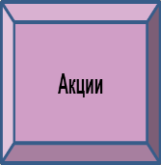
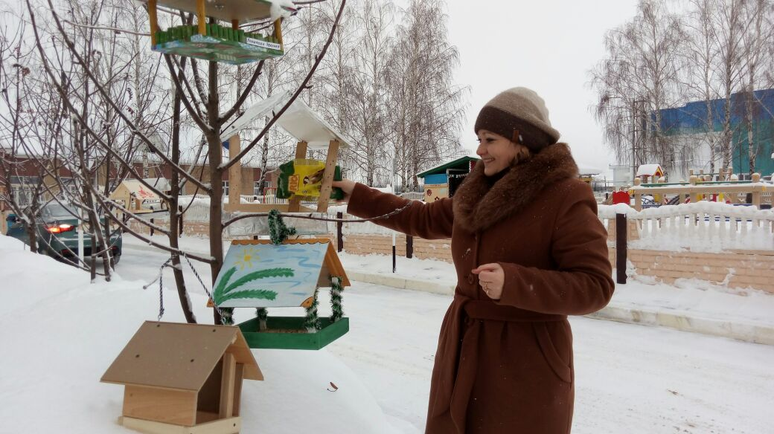
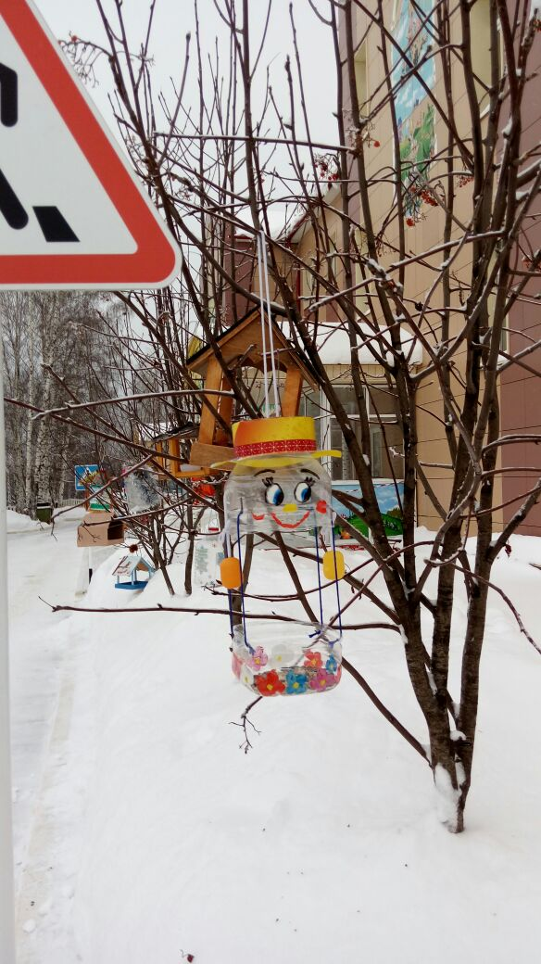
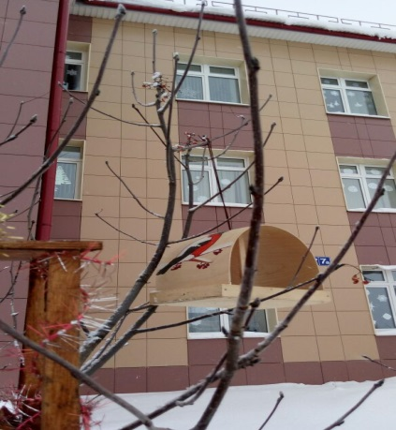
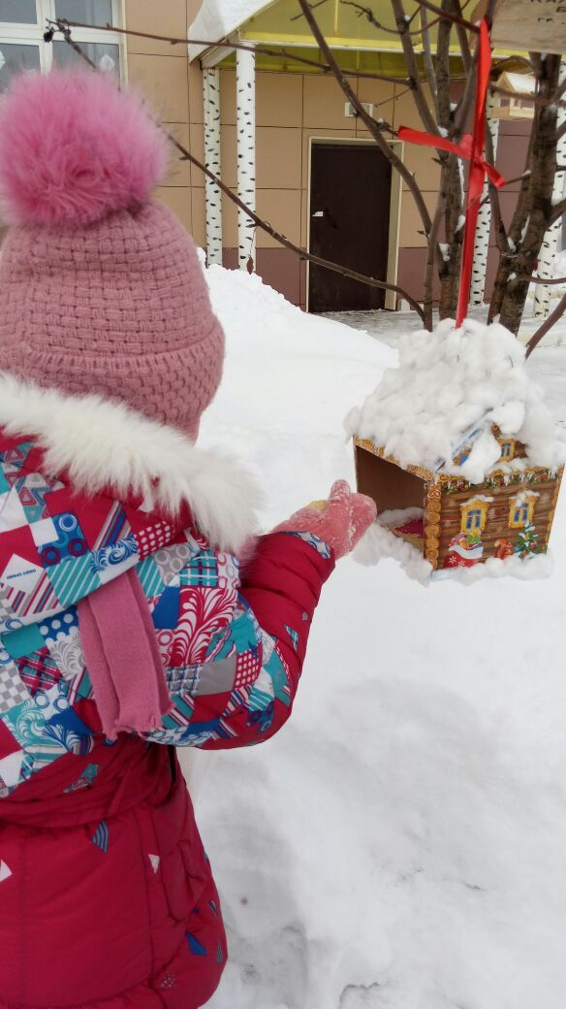
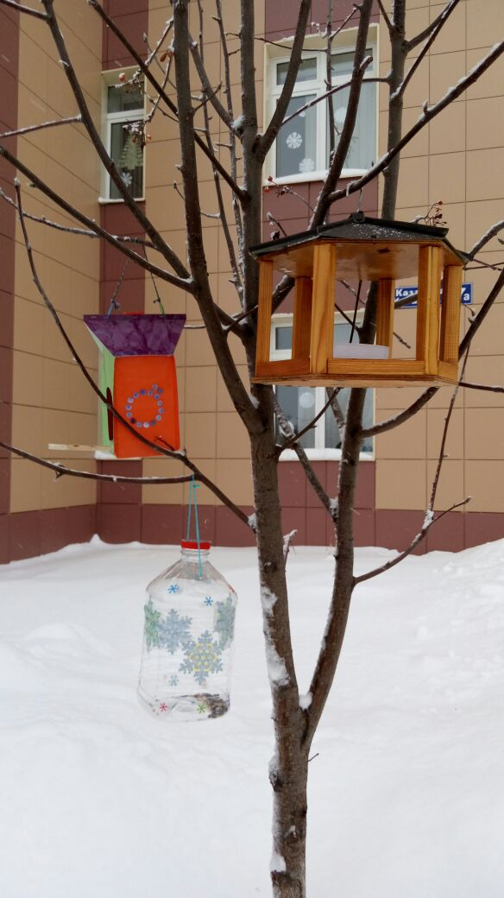
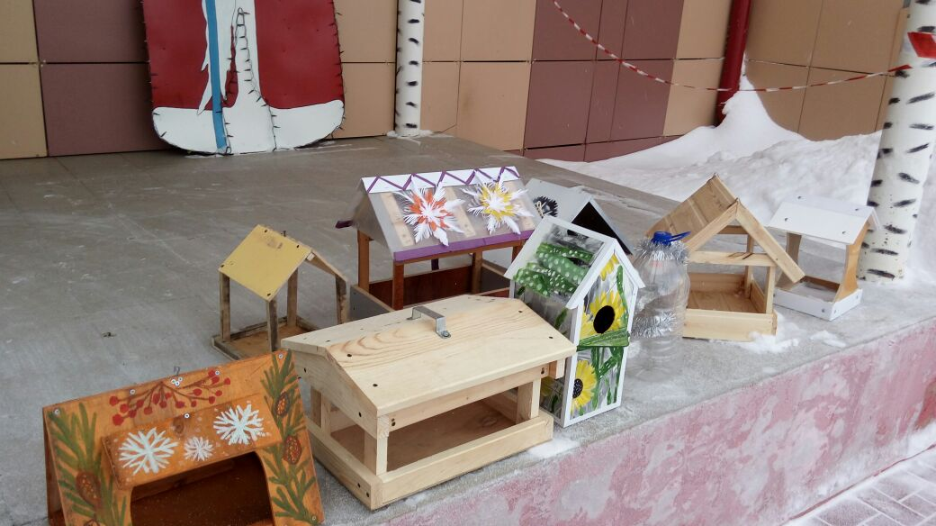

Slide 12
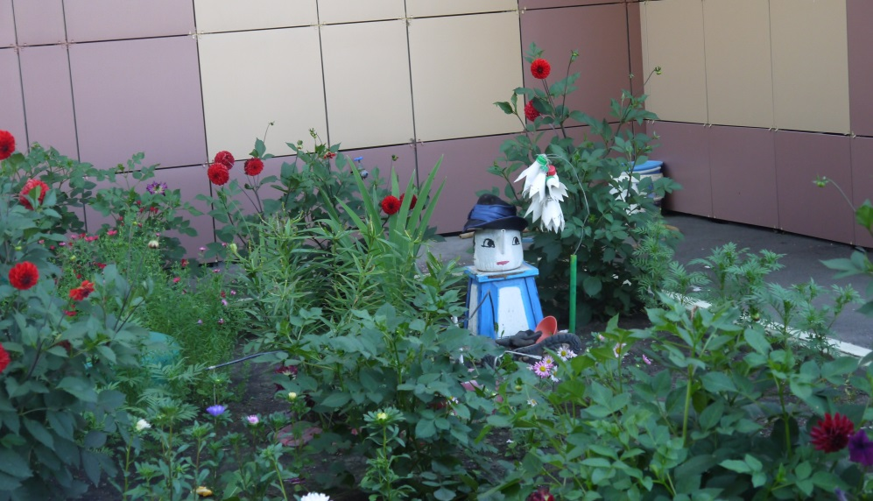
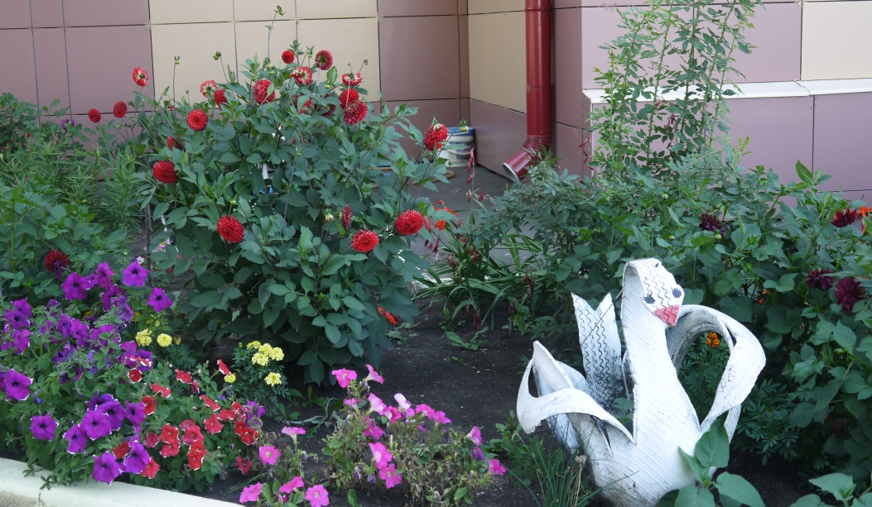
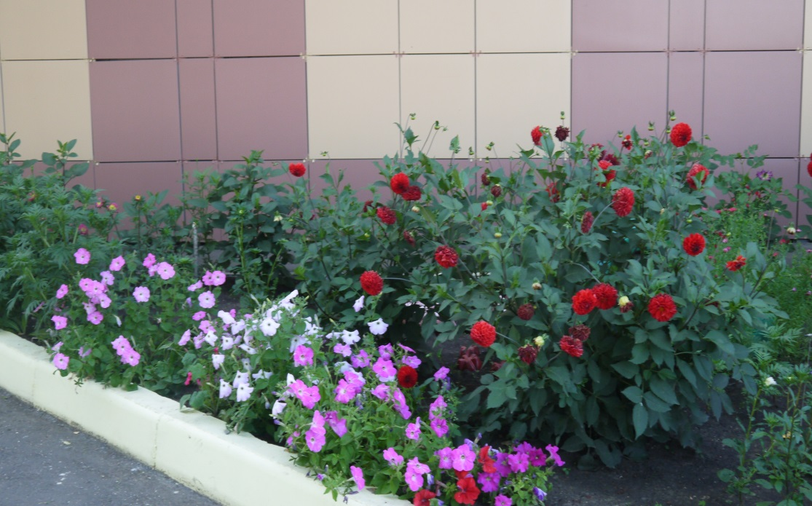

Цветники

Slide 13











Slide 14










Slide 15










Slide 16



Вывод:
В процессе работы были замечены такие изменения:
дети заметно расширили свои экологические представления, своё умение устанавливать причинно-следственные связи;
возрос интерес к объектам и явлениям природно-предметного мира, а также эмоциональная реакция на «непорядки» в их использовании, оценочные суждения о них;
появилось желание соблюдать нормы и правила поведения в окружающей среде, направленное на сохранение ценностей природного мира.
Разработчики:
Матросова Наталья Александровна
Шарафутдинова Лилия Раисовна

